Slide 1



Adaptation et enrichissement d'une ontologie pour un accès intelligent et traçable aux connaissances scientifiques sur les plantes médicinales du Burkina Faso
Mémoire de Master II en Informatique
Option : Ingénierie des Systèmes d'Information en Entreprise
OntoPlantMedBF · graphe de connaissances Neo4j · RAG Text2Cypher
Présenté par Sanou Lougoudoro
Encadreur : Dr. Belko Abdoul Aziz DIALLO, PhD
Université Joseph Ki-Zerbo · IBAM · Année universitaire 2025–2026
Notes:
Bonjour. Je présente mon mémoire de Master II : adapter une ontologie existante sur les plantes médicinales au contexte du Burkina Faso, l'enrichir à partir de la littérature scientifique, puis en permettre l'interrogation en langage naturel, avec des réponses qui citent leurs sources.

Slide 2
Plan
PLAN DE LA PRÉSENTATION
01
Contexte et problématique
Pourquoi un accès traçable aux connaissances ?
02
Objectifs et hypothèses
Ce que l'étude cherche à établir
03
Démarche méthodologique
Huit phases, du choix de l'ontologie à l'évaluation
04
Conception et réalisation
OntoPlantMedBF, graphe Neo4j, RAG, application web
05
Résultats et discussion
Ontologie, système RAG, limites
06
Conclusion et perspectives
Bilan des hypothèses et suites possibles
Notes:
La présentation suit le plan du mémoire : contexte et problématique, objectifs et hypothèses, démarche en huit phases, réalisation du système, résultats et discussion, puis conclusion.

Slide 3



Des connaissances abondantes, mais dispersées
CONTEXTE
Articles scientifiques
Terminologies variables
Une même plante porte plusieurs synonymes et noms vernaculaires.
Thèses et mémoires
Connaissances dispersées
Information difficile à retrouver
Comparer les études ou cibler une plante ou une maladie prend du temps.
Rapports de recherche
Inventaires ethnobotaniques
Source difficile à remonter
Or certaines plantes sont toxiques : la source est une condition de confiance.
Bases institutionnelles (Herbier national, INERA)
Notes:
Au Burkina Faso, la médecine traditionnelle reste un premier recours de soins, et ces plantes font l'objet de nombreux travaux. Le problème n'est pas le manque de connaissances mais leur dispersion entre articles, thèses, rapports et bases institutionnelles, avec des terminologies différentes. Chercheurs, étudiants et tradipraticiens peinent à retrouver une information et sa source.

Slide 4
Question de recherche
PROBLÉMATIQUE
Comment enrichir une ontologie représentative à partir de la littérature scientifique sur les plantes médicinales du Burkina Faso, puis permettre son interrogation par IA afin d'obtenir, en langage naturel, des réponses pertinentes, traçables et fidèles aux sources ?
Q1
Q2
Q3
Q4
Ontologie
Adaptation
Accès par IA
Diffusion
Quelle ontologie existante retenir, et selon quels critères ?
Quels réajustements conceptuels et quelles données pour le contexte burkinabè, avec traçabilité ?
Comment l'IA facilite-t-elle l'accès en langage naturel via l'ontologie réajustée ?
Quelle solution numérique pour diffuser ces connaissances documentées ?
Notes:
La question principale porte sur deux difficultés : structurer les connaissances dans une ontologie adaptée, et y accéder simplement. Elle se décline en quatre questions : le choix de l'ontologie, son adaptation avec traçabilité, l'accès par IA, et la diffusion par une solution numérique.

Slide 5



Quatre objectifs, cinq hypothèses
OBJECTIFS ET HYPOTHÈSES
Objectifs spécifiques
Hypothèses
Identifier l'ontologie la plus adaptée au contexte burkinabè
H1
Une revue méthodique permet de sélectionner un modèle ontologique adapté.
La réajuster (schéma et données) en assurant la traçabilité
H2
Un LLM améliore l'extraction par rapport aux méthodes manuelles.
H3
Le réajustement améliore la représentation et assure la traçabilité.
Construire un graphe de connaissances et un accès intelligent
H4
Un système d'IA facilite la recherche en langage naturel.
Proposer une solution numérique de diffusion
H5
Une solution numérique facilite la diffusion des connaissances.
Notes:
Objectif général : réajuster une ontologie représentative pour structurer les connaissances scientifiques, puis les exploiter par IA et par une solution numérique. Quatre objectifs spécifiques et cinq hypothèses, que je reprendrai en conclusion pour dire lesquelles sont étayées.

Slide 6
Une démarche en huit phases
DÉMARCHE MÉTHODOLOGIQUE
1
2
3
4
Comparaison des ontologies
ontoMEDTRAD retenue
Critères de recherche
Grille de sélection
Corpus scientifique
35 documents
Adaptation de l'ontologie
Modèle conceptuel adapté
Phases 1–4 : modéliser
5
6
7
8
Extraction par LLM
JSON sourcés → TTL
Base graphe
Import dans Neo4j
RAG + application web
Llama 3 · Streamlit
Évaluation
Ontologie, RAG, application
Phases 5–8 : peupler, exploiter, évaluer
Notes:
La démarche compte huit phases, chacune produisant un livrable utile à la suivante. Les quatre premières fixent le modèle : choix de l'ontologie, critères, corpus, adaptation. Les quatre suivantes peuplent l'ontologie par extraction assistée, l'importent dans Neo4j, l'exploitent par un système RAG et une application web, puis évaluent l'ensemble.

Slide 7
ontoMEDTRAD obtient le meilleur score
PHASE 1 · ÉTUDE COMPARATIVE
8 critères pondérés
Couverture du domaine
Richesse sémantique
Disponibilité
Adaptabilité au contexte
Traçabilité
Savoirs locaux (noms vernaculaires, recettes)
Documentation, interopérabilité (poids 2)
WATRIMed est riche (472 concepts) mais son fichier n'est pas téléchargeable. ontoMEDTRAD est documentée et accessible (thèse UGB).
Notes:
Cinq ontologies ont été comparées sur huit critères notés de 1 à 5 et pondérés. ontoMEDTRAD obtient 4,7 contre 3,7 pour WATRIMed. La différence tient surtout à la disponibilité : WATRIMed n'est décrite que par deux articles, sans fichier réutilisable. ontoMEDTRAD couvre l'Afrique de l'Ouest et représente recettes, parties utilisées et préparations, mais son jeu de données se limite à 22 plantes antipaludéennes.

Slide 8




Du PDF au fait sourcé
PHASES 3 ET 5 · CORPUS ET EXTRACTION
Corpus
Extraction LLM
Fiches JSON
OntoPlantMedBF
Neo4j
35 documents
10 extraits
Consigne stricte
~10 700 caractères
Chaque fait relié
à sa page / section
Individus OWL
(fichier TTL)
Graphe interrogeable
en Cypher
Règles imposées au modèle
N'utiliser que le document
Aucune valeur inventée ou déduite : un champ absent reste null.
Distinguer les niveaux
Usage traditionnel, in vitro, in vivo, clinique.
Citer le passage
Page, section ou tableau pour chaque fait ; contradictions signalées, non tranchées.
Notes:
Le corpus réunit 35 documents ; dix ont été extraits. Chaque document est soumis à un modèle de langue avec une consigne stricte : ne rien inventer, laisser vides les champs absents, distinguer usage traditionnel et résultats expérimentaux, et rattacher chaque fait à sa page ou sa section. Les fiches JSON alimentent ensuite l'ontologie, puis le graphe Neo4j. Les niveaux de preuve sont repris des sources, sans réévaluation.

Slide 9
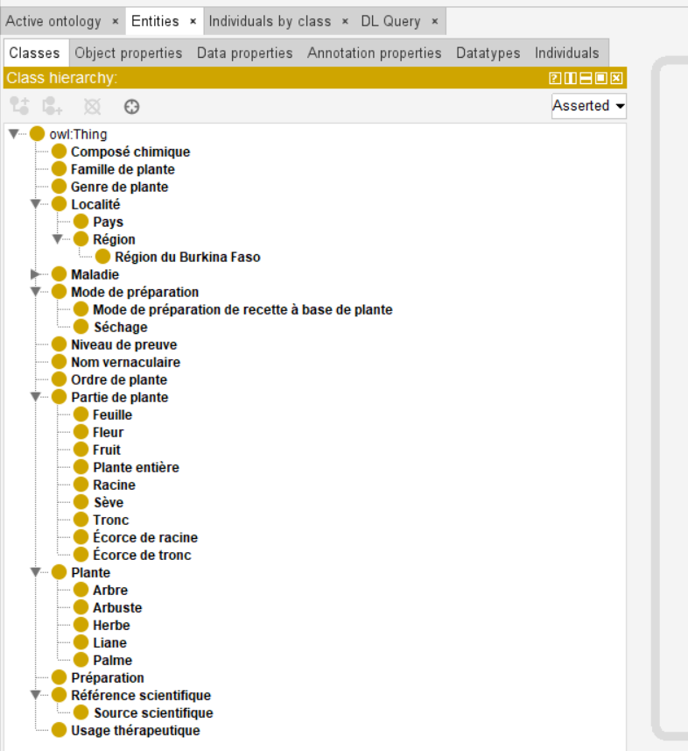
D'ontoMEDTRAD à OntoPlantMedBF
PHASE 4 · ADAPTATION
Indicateur | ontoMEDTRAD | Modèle adapté | Version peuplée
Classes | 144 | 69 (40 ajoutées) | 92
Propriétés objet | 76 | 25 (20 ajoutées) | 29
Propriétés de données | 16 | 20 (15 ajoutées) | 31
Individus | 789 | — | 6 936
Retenus
Écartés (hors périmètre)
Plante et parties, maladies, préparations, localités, références scientifiques
Iconisation ontoICONE, praticiens, patients, examen clinique, croyances
Modèle conceptuel adapté sous Protégé 5
Notes:
Nous avons conservé d'ontoMEDTRAD les concepts liés aux plantes, à leurs parties, aux préparations, aux maladies, à la localisation et aux références. Les modules hors périmètre, comme l'iconisation ou le suivi des patients, ont été écartés. Le modèle adapté compte 69 classes dont 40 ajoutées ; la version peuplée 92 classes et 6 936 individus. HermiT ne signale aucune incohérence.

Slide 10




Ce que nous avons ajouté au modèle
PHASE 4 · ENRICHISSEMENT DU SCHÉMA
Noms vernaculaires
Usages thérapeutiques
Niveaux de preuve
Mooré, dioula, fulfuldé ; nom et code de langue
Plante → usage → maladie cible, partie, préparation
Traditionnel, in vitro, in vivo, clinique, tels que rapportés
Traçabilité
Localisation
Phytochimie et sécurité
estDocumenteePar : source, DOI, page, section
Localités et régions du Burkina Faso
Composés, activités pharmacologiques, effets toxicologiques
Notes:
Les ajouts couvrent ce que le modèle d'origine ne représentait pas : les noms vernaculaires locaux, l'usage thérapeutique comme nœud central, le niveau de preuve rapporté, la localisation, la phytochimie et la toxicologie. Le point clé est la traçabilité : la relation estDocumenteePar et ses sous-propriétés relient chaque fait à sa source scientifique.

Slide 11
Un graphe Neo4j de 6 936 nœuds
PHASE 6 · BASE DE CONNAISSANCES
6 936
25 321
Plante
Maladie
nœuds
relations
estRapportePour
aPourMaladieCible
289
1 676
Usage
plantes
usages thérapeutiques
aPourPartieUtilisee
provientDe
238
10
Partie / Préparation
Source
maladies
sources scientifiques
Usage = pivot du graphe. Contrôles après import : 0 usage ou plante sans source, 0 anomalie de domaine ou de portée
Notes:
L'ontologie peuplée est importée dans Neo4j : chaque individu devient un nœud, chaque propriété objet une relation du même nom. Le graphe compte 6 936 nœuds et 25 321 relations, dont 289 plantes et 1 676 usages. L'usage thérapeutique est le pivot : il relie la plante à la maladie, à la partie utilisée, à la préparation et à la source. Les requêtes de contrôle ne trouvent aucun fait sans source.

Slide 12
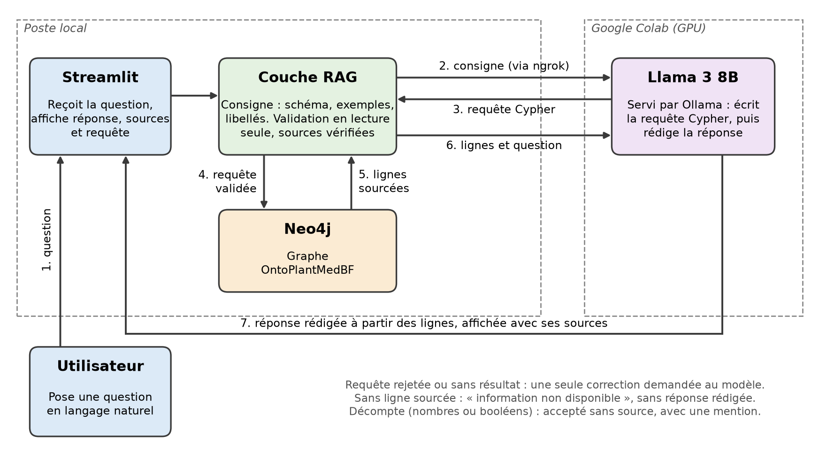
Text2Cypher : la question devient une requête
PHASE 7 · SYSTÈME RAG
Garde-fous
Requête validée en lecture seule
Une seule correction si la requête échoue
Requête sans source refusée
Aucun fait : « information non disponible »
Réponse affichée avec références et requête Cypher
Llama 3 8B servi par Ollama sur Google Colab (GPU), relié par ngrok · LangChain · Streamlit
Notes:
Le système RAG suit une approche Text2Cypher. Streamlit reçoit la question ; la couche RAG prépare une consigne avec le schéma, des exemples et les libellés proches ; Llama 3 écrit une requête Cypher, validée en lecture seule puis exécutée sur Neo4j ; enfin Llama 3 rédige la réponse uniquement à partir des lignes retrouvées, affichée avec ses sources. Si aucune ligne sourcée n'est trouvée, le système refuse de répondre plutôt que d'inventer.

Slide 13






Une application Streamlit de consultation
PHASE 7 · APPLICATION WEB
Chatbot
Question en langage naturel, réponse et sources
Recherche par plante
Nom scientifique ou vernaculaire
Terminé
Terminé
Recherche par pathologie
Plantes documentées contre une maladie
Fiches descriptives
Usages, parties, préparations, preuves, références
Terminé
Terminé
Affichage des sources
Auteur, année, DOI sous chaque information
Visualisation du graphe
Relations autour d'une plante ou d'une maladie
Partiel
Partiel
Huit écrans : accueil, assistant, recherche, plantes, pathologies, graphe, sources, à propos. Outil de consultation : ni diagnostic, ni prescription.
Notes:
L'application Streamlit compte huit écrans. Quatre fonctions sont terminées : le chatbot, la recherche par plante et par pathologie, les fiches descriptives. L'affichage complet des sources et la visualisation du graphe sont partiels. C'est un outil de consultation, qui ne pose pas de diagnostic. [Idéalement, faire ici une courte démonstration ou insérer une capture d'écran.]

Slide 14

Traçabilité complète, couverture partielle
RÉSULTATS · ONTOLOGIE
10/35
0
100 %
v4.0
Couverture
Cohérence
Traçabilité
Extensibilité
documents peuplés (28,6 %) ; 1 676 usages retenus sur 1 734 extraits
incohérence signalée par HermiT ; 0 cas dans les 6 requêtes de contrôle
des plantes (289) et usages (1 676) reliés à une source avec niveau de preuve
schéma étendu importé sans anomalie (indication, pas preuve)
Contrôle dans les PDF d'origine : nom de la plante retrouvé pour 1 497 usages sur 1 501 contrôlables ; 30/30 faits confirmés sur un échantillon. Contrôle non indépendant : il ne remplace pas une relecture experte.
Notes:
Sur l'ontologie : la couverture reste partielle, dix documents sur 35. La cohérence est vérifiée par HermiT. La traçabilité est complète : toutes les plantes et tous les usages sont reliés à une source. Un contrôle dans les PDF retrouve le nom de la plante pour presque tous les usages. Mais la présence d'un lien ne prouve pas l'exactitude du fait, et les extractions n'ont pas été relues par un expert.

Slide 15
Le modèle qui écrit la requête fait la différence
RÉSULTATS · SYSTÈME RAG (50 QUESTIONS)
36/50
réponses conformes avec Llama 3 (49/50 avec Gemini)
5/5
questions hors corpus correctement refusées
6
refus à tort sur des questions dont la réponse est dans le graphe
15,7 s
temps médian Llama 3 (4,3 s Gemini) ; Neo4j ≈ 0,02 s
Notes:
Sur 50 questions de référence, avec Llama 3 8B, le F1-score est de 0,728 et 36 réponses sont conformes. Avec Gemini, 0,995 et 49 réponses conformes. Les 5 questions hors corpus sont toutes refusées, ce qui est attendu ; mais 6 questions reçoivent un refus à tort. Nous avons gardé Llama 3, modèle ouvert exécuté sur une instance que nous contrôlons. Le temps est dominé par la génération et le tunnel, pas par Neo4j. Ces mesures portent sur la restitution du graphe, pas sur la justesse scientifique des faits.

Slide 16
Les questions spatiales échouent toutes
RÉSULTATS · ANALYSE DES ÉCHECS (LLAMA 3)
14 échecs, deux causes
10 dus à la requête générée
Chemins mal formés au-delà de la localité, maladie ajoutée, libellés partiels
4 dus à la rédaction
Valeurs omises ou « pas de réponse » déclaré à tort
Un refus ne prouve donc pas que l'information est absente du graphe.
Notes:
Le détail par famille montre où le système échoue. La traçabilité et les refus hors corpus sont parfaits. Les cinq questions spatiales échouent : le modèle écrit une requête qui prolonge le chemin au-delà de la localité, ce que le schéma ne permet pas. Dix échecs viennent de la requête générée, quatre de la rédaction. Une version antérieure à requêtes fixes faisait mieux : Text2Cypher gagne en généralité mais perd en fiabilité.

Slide 17
Que deviennent les hypothèses ?
BILAN
H1
Sélection d'un modèle par revue méthodique
ontoMEDTRAD retenue (4,7/5), OntoPlantMedBF construite et peuplée
Étayée
H2
LLM meilleur que l'extraction manuelle
Pas de comparaison contrôlée avec une extraction manuelle
Non testée
H3
Réajustement et traçabilité
100 % des plantes et usages reliés à une source ; 0 incohérence
Étayée
H4
Accès en langage naturel par IA
F1 = 0,728 avec Llama 3 (0,995 avec Gemini) ; 6 refus à tort
Partielle
H5
Diffusion par une solution numérique
Application développée ; campagne de test utilisateurs à finaliser
À compléter
Notes:
Deux hypothèses sont étayées : le choix méthodique de l'ontologie et la traçabilité. H4 n'est que partiellement étayée avec le modèle ouvert retenu. H2 n'a pas été testée : il faudrait un protocole comparant extraction manuelle et assistée. H5 reste à conclure : [compléter avec les résultats de la campagne de test de l'application].

Slide 18


Limites et perspectives
DISCUSSION
Limites
Perspectives
Évaluation menée par les concepteurs, sans regard extérieur
Questions issues du corpus qui a construit la base
Extractions non relues par un expert ; niveaux de preuve repris des sources
Prototype : 10/35 documents, poste local + Colab via ngrok
Outil de consultation, sans validation clinique
Faire relire un échantillon d'extractions par un ethnobotaniste ou un pharmacologue
Étendre l'extraction aux 25 documents restants et aux thèses non numérisées
Tester l'application avec un panel élargi, tradipraticiens compris
Fiabiliser Text2Cypher, notamment pour les questions spatiales
Déploiement pérenne et suivi de l'usage réel
Notes:
Les limites tiennent surtout à l'évaluation : menée par nous-mêmes, sur des questions issues du même corpus, sans relecture experte des extractions. Le système reste un prototype. Les perspectives en découlent directement : relecture experte, extension du corpus, panel d'utilisateurs élargi, fiabilisation de la génération de requêtes et déploiement durable.

Slide 19

CONCLUSION
Une chaîne traçable, de la source à la réponse
Sources
scientifiques
Ontologie
OntoPlantMedBF
Graphe
Neo4j
Réponse
sourcée
Merci de votre attention
Sanou Lougoudoro · sous la direction du Dr. Belko Abdoul Aziz DIALLO
Notes:
Pour conclure : l'apport du travail est une chaîne qui relie les sources scientifiques à l'ontologie, au graphe et aux réponses présentées à l'utilisateur, avec un lien vers la source à chaque étape. La base reste modeste et l'évaluation est à compléter, mais le prototype montre la faisabilité. Je vous remercie de votre attention et suis à votre disposition pour vos questions.

